Slide 1
CALAGE DES SONDAGES ÉLECTORAUX EN CAS DE SOUVENIR OU D’INTENTION DE VOTE DISSIMULÉS OU ANACHRONIQUES
9ème colloque francophone sur les sondages - Gatineau
Pierre Marie Windal

Slide 2
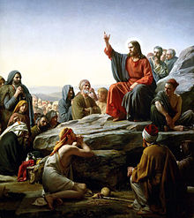
Motivation
Les Régionales de 2015 à La Réunion : bienheureux les innocents !

Slide 3
Lexique
Souvenir de vote dissimulé (potentiel électoral de Marine Le Pen)
J’ai voté pour X, je dis que j’ai voté pour Y.
Souvenir et intention de vote dissimulés (Le Pen en 2002)
J’ai voté et j’ai l’intention de voter pour X, je dis que j’ai voté et que j’ai l’intention de voter pour Y.
Souvenir de vote anachronique (régionales de 2015)
J’ai voté pour Y, je fais comme si j’avais voté pour X et je me comporte désormais comme les électeurs de X.

Slide 4
Terminologie Cas de la dissimulation
Souvenir de vote
vers
Intention de vote
Population
Échantillon
X
Y
N.R
n₁
v₁₁
v₁₂
X
N₁
d₁
Biais
?
?
?
Candidat
Aléa
Y
N₂
n₂
v₂₁
v₂₂
Exemple : d₁ % déclarent avoir voté et compter voter pour Y alors qu’ils ont voté et comptent voter pour X.

Slide 5
Prendre en compte la dissimulation
Dissimulation chez Y
Souvenir Souvenir + intention
Vote anachronique
Condition nécessaire
$$n_{1}≪N_{1} et v_{21} "fort"$$
$$n_{1}≪N_{1} et v_{21} "faible"$$
$$n_{1}≫ N_{1}$$
Int[X|vrai]
$$v_{11}N_{1}+v_{21}N_{2}$$
$$v_{11}N_{1}+v_{21}N_{2}$$
$v_{11}{(N}_{1}+d_{1})+v_{21}{(N}_{2}−d_{1}$)
Int[X|R]
$$v_{11}N_{1}+{(v}_{21}{+b)N}_{2}$$
$$v_{11}N_{1}+{(v}_{21}−b)N_{2}$$
$$v_{11}N_{1}+v_{21}N_{2}$$
Int[X|NR]
$$v_{11}n_{1}+{(v}_{21}{+b)n}_{2}$$
$$v_{11}n_{1}+{(v}_{21}−b)n_{2}$$
$$v_{11}n_{1}+v_{21}n_{2}$$
$$Biais sur les transferts b=\frac{d_{1}}{n_{2}}(v_{11}−v_{21})$$

Slide 6
En déduire le biais
Int[X|R] - Int[X|Vrai]
Int[X|NR] - Int[X|Vrai]
Dissimulation
Souvenir
Dissimulation
Souvenir + intention
$$bN_{2}>0$$
$v_{11}{(n}_{1}−N_{1})+v_{21}(n_{2}{−N}_{2}$)$+bn_{2}$
<0
$v_{11}{(n}_{1}−N_{1})+v_{21}(n_{2}{−N}_{2}$)$−bn_{2}$
$$−bN_{2}<0$$
<0
Vote
anachronique
$$d_{1}(v_{21}−v_{11})<0$$
($n_{1}−N_{1}−d_{1})(v_{11}−v_{21})$
>0
$$Au signe près ≈ d_{1}(v_{11}−v_{21})$$

Slide 7
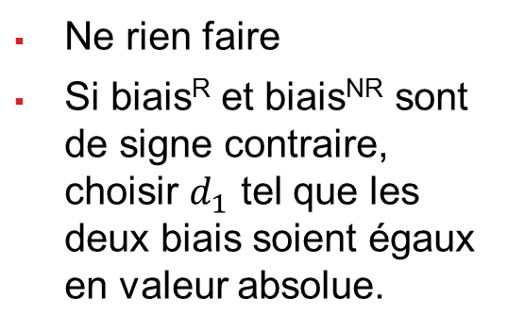
En pratique
Ne rien faire
Si biais^{R} et biais^{NR} sont de signe contraire, choisir $d_{1}$ tel que les deux biais soient égaux en valeur absolue.
≈ $d_{1}=0$
Pour dissimulation du souvenir : $\hat{d_{1}}=\frac{n_{2}(N_{1}−n_{1})}{N_{2}+n_{2}}$
Biais^{R} = Biais^{NR} = $\frac{N_{2}(N_{1}−n_{1})(v_{11}−v_{21})}{N_{2}+n_{2}}$
En estimant $v_{21}$ par $\frac{N_{2}\hat{v_{21}}−v_{11}\hat{d_{1}}}{N_{2}−\hat{d_{1}}}$
Estimer empiriquement $E\left[d_{1} | n_{1}\right]$ en calculant pour chaque sondage et chaque cas de figure le $d_{1}$ qui aurait produit l’écart constaté entre les intentions de vote et le vote réel.

Slide 8
Estimateur lissé
Quand les biais sont de signe contraire, la solution consistant à choisir $d_{1}$tel que Biais^{R} = Biais^{NR} est équivalente à l’estimateur lissé :
$$\frac{Int[X│R]+Int[X│NR]}{2}$$
On devrait pouvoir faire mieux avec $E\left[d_{1} | n_{1}\right]$

Slide 9
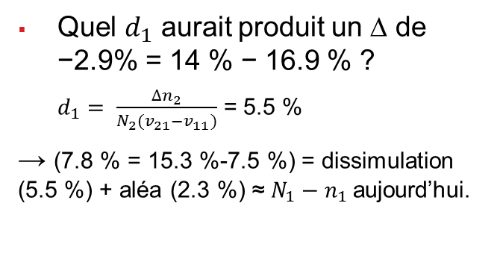
La présidentielle de 2002 en France Dissimulation du souvenir et de l’intention de vote
Quel $d_{1}$ aurait produit un ∆ de −2.9% = 14 % − 16.9 % ?
$d_{1}= \frac{∆n_{2}}{N_{2}(v_{21}−v_{11})}$ = 5.5 %
→ (7.8 % = 15.3 %-7.5 %) = dissimulation (5.5 %) + aléa (2.3 %) ≈ $N_{1}−n_{1}$aujourd’hui.
 | Le Pen | Autres candidats
Élection de 1995
Vote réel | 15,3 % | 84,7 %
Souvenir de vote | 7,5 % | 92,5 %
Élection de 2002
Vote réel | 16,9 % | 83,1 %
Intention de vote non redressée | 9,0 % | 91,0 %
Intention de vote redressée | 14,0 % | 86,0 %
Écart intention/vote | -2,9 %
Rappel des faits
Pour mémoire, Bachelet avait estimé à 75% le taux de dissimulation des électeurs de J.M. Le Pen ≈ 71% = 5.5% ÷ 7.8%
Transfert souvenir/intention de vote
 | Le Pen | Autres candidats
Le Pen | 63 % | 5 %
Autres candidats | 37 % | 95 %

Slide 10
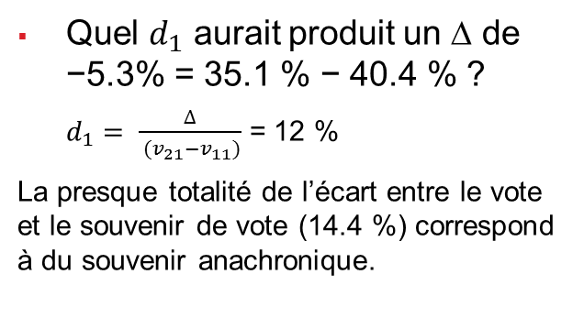
Les régionales de 2015 à la Réunion Souvenir de vote anachronique
Quel $d_{1}$ aurait produit un ∆ de −5.3% = 35.1 % − 40.4 % ?
$d_{1}= \frac{∆}{ (v_{21}−v_{11})}$ = 12 %
La presque totalité de l’écart entre le vote et le souvenir de vote (14.4 %) correspond à du souvenir anachronique.
 | D. Robert | Autres candidats
Régionales de 2010
Vote réel | 32,1 % | 67,9 %
Souvenir de vote | 46,5 % | 53,5 %
Régionales de 2015
Vote réel | 40,4 % | 59,6 %
Intention de vote non redressée | 40,2 % | 59,8 %
Intention de vote redressée | 35,1 % | 64,9 %
Écart intention/vote | -5,3 %
Rappel des faits
Il aurait mieux valu ne pas redresser.
Biais^{NR} :
($n_{1}−N_{1}−d_{1})(v_{11}−v_{21})=$0.01
Transfert souvenir/intention de vote
 | D. Robert | Autres candidats
D. Robert | 57 % | 12 %
Autres candidats | 43 % | 88 %

Slide 11
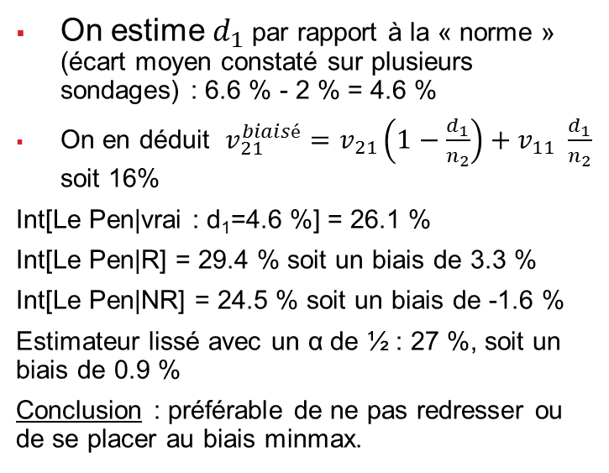
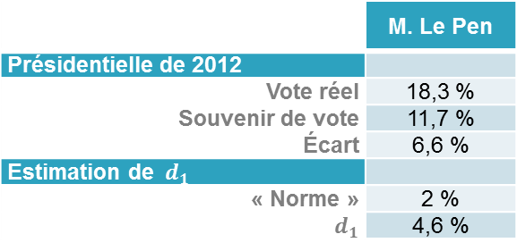
Le potentiel électoral de Marine Le Pen Sondage téléphonique d’octobre 2015 consacré au FN
On estime $d_{1}$ par rapport à la « norme » (écart moyen constaté sur plusieurs sondages) : 6.6 % - 2 % = 4.6 %
On en déduit ${v_{21}^{biaisé}=v}_{21}\left(1−\frac{d_{1}}{n_{2}}\right)+v_{11} \frac{d_{1}}{n_{2}}$ soit 16%
Int[Le Pen|vrai : d₁=4.6 %] = 26.1 %
Int[Le Pen|R] = 29.4 % soit un biais de 3.3 %
Int[Le Pen|NR] = 24.5 % soit un biais de -1.6 %
Estimateur lissé avec un α de ½ : 27 %, soit un biais de 0.9 %
Conclusion : préférable de ne pas redresser ou de se placer au biais minmax.
 | M. Le Pen
Présidentielle de 2012
Vote réel | 18,3 %
Souvenir de vote | 11,7 %
Écart | 6,6 %
Estimation de $d_{1}$
« Norme » | 2 %
$$d_{1}$$ | 4,6 %
Rappel des faits
Transfert souvenir/intention de vote (norme)
 | M. Le Pen | Autres candidats
M. Le Pen | 89 % | 12 %
Autres candidats | 11 % | 88 %

Slide 12
En guise de conclusion
En présence de souvenir de vote dissimulé (n₁<<N₁) ou anachronique (n₁>>N₁) avéré, cette note vise à fournir aux instituts de sondage un cadre formel et simple de prise en compte de ces phénomènes.
En pratique, ces phénomènes sont très difficiles à détecter a priori : « weak evidence ».
Ce qui manque : une base de sondages qui permettrait d’estimer $E\left[d_{1} | n_{1}\right]$.

